Slide 1
সবাইকে স্বাগতম

Slide 2
পরিচিতি
জাহেদুল ইসলাম
সহকারি শিক্ষক (কম্পিঊটার)
খাশবিয়ারা দাখিল মাদ্রাসা
উপজেলাঃ ভুয়াপুর
জেলাঃ টাংগাইল
মোবাইলঃ ০১৭১০-৫৮০১০৪
ই মেইলঃ zahed.islam 8484@gmail.com
শ্রেনী- 7ম, অধ্যায়-৭,
বিষয় : বিজ্ঞান
সময়: ৪০ মিনিট

Slide 3
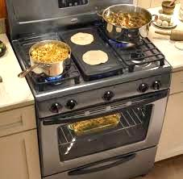
আমরা ছবি দেখি
সৌর বিদ্যুতে ফ্যান ঘুরছে।
গ্যাস দ্বারা রান্না হচ্ছে।

Slide 4
আজকের পাঠ ...
নবায়নযোগ্য শক্তি

Slide 5
শিখনফল
এই পাঠ শেষে শিক্ষার্থীরা---
1
নবায়নযোগ্য শক্তি কী তা বলতে পারবে।
২
বিভিন্ন প্রকার নবায়নযোগ্য শক্তির উৎস ব্যাখ্যা করতে পারবে।
৩
বিভিন্ন প্রকার নবায়নযোগ্য শক্তির ব্যবহার বননা করতে পারবে।

Slide 6
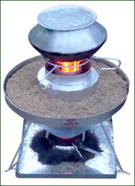
চুলায় কেরোসিন ব্যবহৃত হচ্ছে
সৌর বিদ্যুতে টিভির অনুষ্ঠান দেখা যায়।

Slide 7
নবায়নযোগ্য শক্তির উৎস কী কী?
নবায়নযোগ্য শক্তি
পানির
জোয়ার-ভাটা
বায়োগ্যাস
সৌরশক্তি
পানি
বাতাস

Slide 8
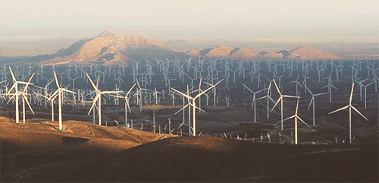
আধুনিক বায়ুকল
বায়ুকে কাজে লাগানো

Slide 9
জোড়ায় কাজ
সময়: ৫ মিনিট
বায়োগ্যাসকে নবায়নযোগ্য শক্তি বলা হয় কেন?
বায়োগ্যাস উৎপাদনে কী কী ব্যবহৃত হয়?
Notes:
প্রয়োজনে শিক্ষক সহযোগিতা করবেন।

Slide 10
দলগত কাজ
সময়: ১০ মিনিট
➲ আমরা নবায়নযোগ্য শক্তি ব্যবহারের জন্য বেশি বেশি ভাবছি কেন? নবায়নযোগ্য শক্তি কী কী কাজে ব্যবহার করা যায়?

Slide 11
মূল্যায়ন
1. প্র্রশ্ন: নবায়নযোগ্য শক্তি বলতে কী বুঝায়?
2. প্রশ্ন: বায়োগ্যাসে কোন কোন কাঁচামাল ব্যবহৃত হয়?
৩. প্রশ্ন: আধুনিক মানুষ কেন বায়ুকলের কথা ভাবছে?
৪. প্রশ্ন: নিচের কোনটি নবায়নযোগ্য শক্তি নয়?
ক
খ
গ
বায়োগ্যাস পানি বায়ু কয়লা
ঘ
৪. প্রশ্ন: নিচের কোনটির সৃষ্টি বা ধ্বংস নেই?
ক
খ
গ
ঘ
শক্তির পানির বায়ুর বায়োগ্যাসের
ক
Notes:
প্রয়োজনে শিক্ষক মূল্যায়নের প্রশ্ন পরিবর্তন করতে পারেন।

Slide 12
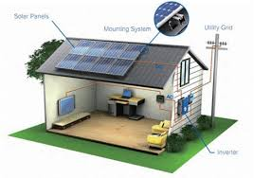
বাড়ির কাজ
➢ বায়োগ্যাস, বায়ু ও পানি নবায়নযোগ্য শক্তি কেন? ব্যাখ্যা কর।

Slide 13
ধন্যবাদ সকলকে

